Slide 1
Αρχές Οργάνωσης Παιδαγωγικής Πράξης Ι (Ε)
Ανοικτά Ακαδημαϊκά Μαθήματα στο ΤΕΙ Αθήνας
Ενότητα 3: Παιδικά παιχνίδια και μάθηση
Ευγενία Θεοδότου BA ECS, MA, MSc, PhDc.
Εργαστηριακός Συνεργάτης του ΤΕΙ Αθήνας
Τμήμα Προσχολικής Αγωγής
Το περιεχόμενο του μαθήματος διατίθεται με άδεια Creative Commons εκτός και αν αναφέρεται διαφορετικά | Το έργο υλοποιείται στο πλαίσιο του Επιχειρησιακού Προγράμματος «Εκπαίδευση και Δια Βίου Μάθηση» και συγχρηματοδοτείται από την Ευρωπαϊκή Ένωση (Ευρωπαϊκό Κοινωνικό Ταμείο) και από εθνικούς πόρους.

Slide 2
Ενδιαφέρουσα βοηθητική βιβλιογραφία- (1 από 3)
ΤΖΟΠΕ-ΣΤΕΝΓΚΛΕ ΙΝΓΚΡΙΝΤ & ΤΡΑΙΝ ΜΕΤΧΙΛΤ
Παιχνίδια για παιδιά προσχολικής ηλικίας, Εκδ. Καστανιώτη
ΜΠΕΝΕΤ ΡΟΥΘ & ΜΠΕΝΕΤ ΣΤΗΒ
365 μέρες χωρίς τηλεόραση: 365 δημιουργικές ιδέες για σας και το παιδί σας, Εκδ. Καστανιώτη

Slide 3
Ενδιαφέρουσα βοηθητική βιβλιογραφία- (2 από 3)
G. Lehnert & M. Krotenheerdt
Παιχνίδια προσχολικής ηλικίας, Εκδ. Salto
Manu Herbreteau
Ξεκαρδιστικά παιχνίδια: 100 παιχνίδια αυστηρώς ακατάλληλα για γκρινιάριδες, Εκδ. Ερευνητές

Slide 4
Ενδιαφέρουσα βοηθητική βιβλιογραφία- (3 από 3)
Μητέρες Παιδικού Χωριού-SOS
Παιδικά παιχνίδια απ’ όλο τον κόσμο, Εκδ. Πυραμίδα

Slide 5
Διερεύνηση απόψεων
Τι θα μπορούσε να περιλαμβάνει ο όρος παιχνίδι & αυτό σχετίζεται με τη μάθηση;
Σε μικρές ομάδες καταγράψτε τις απαντήσεις σας και δώστε μερικά παραδείγματα.
wordpress.com

Slide 6
Εισαγωγή (1 από 3)
Το παιχνίδι είμαι σοβαρή υπόθεση για τα παιδιά!!
Συνήθως οι ενήλικες όταν λένε ότι τα παιδιά παίζουν, εννοούν ότι δεν κάνουν κάτι σοβαρό όπως τις «δουλίτσες», δηλαδή τις δραστηριότητες που έχουν οι ίδιοι οργανώσει.
Είναι σωστό αυτό όμως;
Αιτιολογήστε την άποψή σας

Slide 7
Εισαγωγή (2 από 3)
Αυτό έρχεται σε αντίθεση με την παιδοκεντρική αγωγή και τη σύγχρονη ψυχολογία!
Τα παιδιά μέσα από το παιχνίδι γνωρίζουν:
Το περιβάλλον,
Τον εαυτό τους,
Τους άλλους.
Η πηγή της νοημοσύνης μας βρίσκεται μέσα στην ίδια την πράξη

Slide 8
Εισαγωγή (3 από 3)
Άρα όταν ένα παιδί παίζει…
Δρα πάνω στο περιβάλλον του
Παρατηρεί το αποτελέσματα (τις αντιδράσεις των αντικειμένων
Κάνει συσχετισμούς
Βάζει συμπεράσματα
Αυτό το οδηγεί στη γνώση του κόσμου, του εαυτού του και των άλλων

Slide 9
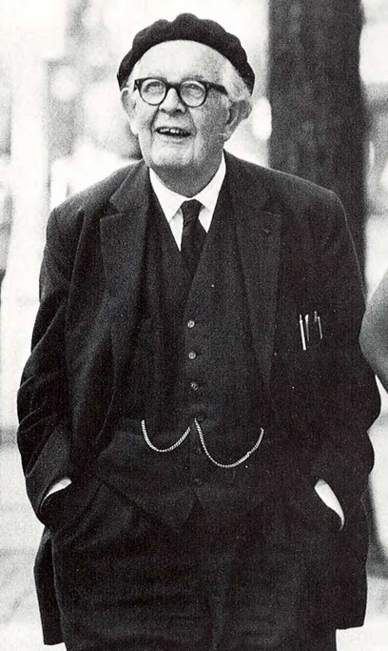
Το παιχνίδι σύμφωνα με τις θεωρίες (1 από 5)
Το παιχνίδι ξεκινάει από τη γέννηση του παιδιού.
Αρχικά ξεκινάει ως μίμηση και σταδιακά διαμορφώνεται στα 4 είδη παιχνιδιού.
Jean Piaget
“Jean Piaget in Ann Arbor”, από University of Michigan διαθέσιμη ως κοινό κτήμα

Slide 10
Το παιχνίδι σύμφωνα με τις θεωρίες (2 από 5)
Αισθησικοκινητικό παιχνίδι
Χρησιμοποιεί τις αισθήσεις, παίζει για διασκέδαση (έως 2 χρ).
Συμβολικό παιχνίδι
Μιμείται το περιβάλλον του χρησιμοποιώντας διάφορα υλικά (από 2 ετών και μετά).
Συμβολικό παιχνίδι
Παράλληλο παιχνίδι
Ακολουθούν κανόνες στο παιχνίδι τους (4-7 χρ).
Παίζουν δίπλα, αλλά ο καθένας μόνος του.
(Piaget, 1951; Singer & Revenson, 1978)

Slide 11
Το παιχνίδι σύμφωνα με τις θεωρίες (3 από 5)
Το παιχνίδι είναι ένα αναπτυξιακό στοιχείο της προσωπικότητας του παιδιού
Μέσα από το παιχνίδι το παιδί :
Βελτιώνει το λεξιλόγιό του,
Αυξάνει τη συγκέντρωση προσοχής του,
Αναπτύσσει την ενσυναίσθηση,
Γίνεται ευέλικτο,
Δημιουργεί μία ατμόσφαιρα αρμονίας,
Αναπτύσσει τη φαντασία & τη δημιουργικότητά του,
Κατανοεί το περιβάλλον του.
(Piaget, 1951; Singer & Revenson, 1978)

Slide 12
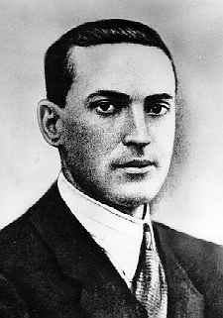
Το παιχνίδι σύμφωνα με τις θεωρίες (4 από 5)
Το παιχνίδι είναι ένα καθοδηγητικός παράγοντας στην ανάπτυξη του παιδιού
Προϋποθέτει νοητικές διαδικασίες, καθώς το παιδί υιοθετεί ρόλους, διαμορφώνει καταστάσεις και καθορίζει την πορεία τους.
Vygotsky
Βοηθάει το παιδί να ελέγξει τη συμπεριφορά του και να κατανοήσει το περιβάλλον του και τη λειτουργία των αντικειμένων
“Lev Vygotsky 1896-1934”, από Pataki Márta διαθέσιμη με άδεια CC από-SA 3.0
(Vygotsky, 1978)

Slide 13
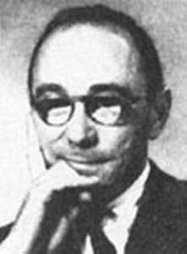
Το παιχνίδι σύμφωνα με τις θεωρίες (5 από 5)
Το παιχνίδι είναι ένας τρόπος για να μειωθούν οι συνέπειες των πράξεών μας. Έχει λιγότερο ριψοκίνδυνες συνέπειες.
Μέσα από το παιχνίδι μπορώ να δοκιμάσω συμπεριφορές που κάτω από άλλες συνθήκες δεν θα το έκανα.
Το παιδί μέσα από το παιχνίδι αποκτά απαραίτητα εφόδια για την υπόλοιπη ζωή του.
oiko.wordpress.com
Bruner
(Bruner, 2006)

Slide 14
Η έννοια του παιχνιδιού (1 από 2)
Είναι μια ευχάριστη εμπειρία που δεν έχει κάποιο τελικό προϊόν και είναι εσωτερικά παρακινούμενη
(Curtis, 1994)
Χαρακτηρίζεται από απόλαυση και διασκέδαση και δημιουργεί μία αισιόδοξη στάση για τη ζωή και τη μάθηση
(Moyles, 1989)

Slide 15
Η έννοια του παιχνιδιού (2 από 2)
Είναι μια αυτούσια χαρά, κίνηση, δράση, ζωή που πάνω και πέρα απ’ όλα του εξασφαλίζει τη δυνατότητα να ζήσει σωστά και ολοκληρωμένα την παιδική του ηλικία και να αποκτά εμπειρίες, απαραίτητες για το χτίσιμο της προσωπικότητάς του.
(Δαράκη, 1994: 7)

Slide 16
Άσκηση 1
Δείτε το βίντεο και καταγράψτε τα χαρακτηριστικά του παιχνιδιού
Kids Playing, Screaming & Having FUN!!!

Slide 17
Άσκηση 2
Δείτε το βίντεο και καταγράψτε τα χαρακτηριστικά του παιχνιδιού
baby playing with water

Slide 18
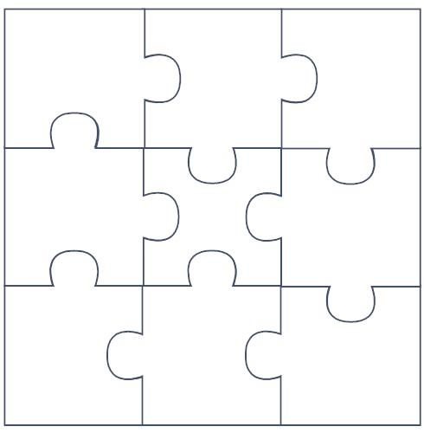
Τα χαρακτηριστικά του παιχνιδιού (1 από 3)
Εφαρμόζουν μεθόδους λύσης προβλημάτων
Διαχείριση καταστάσεων με φυσικό τρόπο
Ενεργός συμμετοχή
Κατανόηση συμπεριφορών & καταστάσεων
Μεγάλη εμπλοκή
(Moyles, 1991; Brown, 1994)
Απόλαυση
Σημείο εκκίνησης της μάθησης
Οικειοποίηση της κατάστασης
Ασφαλές περιβάλλον εφαρμογής συμπεριφορών & καταστάσεων

Slide 19
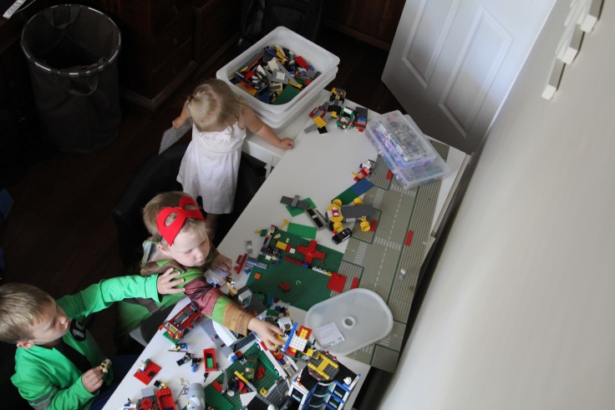
Τα χαρακτηριστικά του παιχνιδιού (2 από 3)
Δείχνω τις γνώσεις μου
Μαθαίνω πώς να μαθαίνω
Μαθαίνω για τον εαυτό μου
Διεγείρει τη φαντασία
“Kids playing lego”, από ashbrian διαθέσιμη με άδεια CC από-NC-SA 2.0
(Heaslip, 1994; Hall, 1994; Prentice, 1994)

Slide 20
Τα χαρακτηριστικά του παιχνιδιού (3 από 3)
Το παιχνίδι είναι ασφαλές επειδή το παιδί δεν χρειάζεται να ικανοποιήσει απαιτήσεις από τον εξωτερικό κόσμο
(Whitehead, 1997)
“Los Pitufos / The Smurfs”, από ICEQUEEN777 διαθέσιμη με άδεια CC από-NC 3.0
“office money lock gold safe bank store vault ”, από Nemo διαθέσιμη ως κοινό κτήμα

Slide 21
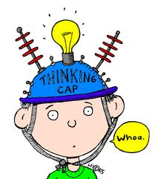
Τι είναι το παιχνίδι;
Το παιχνίδι προϋποθέτει βαθιά νοητική επεξεργασία!
Μέσα από το παιχνίδι μπορώ να δω…
Τον τρόπο σκέψης & μάθησης.
“Blonde red dress ”, από barineau διαθέσιμη ως κοινό κτήμα
blog.shinekapoor.com
(Moyles, 1989)

Slide 22
Συμβολή του παιχνιδιού (1 από 2)
Το παιχνίδι λειτουργεί ως μέσο…
Ελευθερίας
Αυτοαγωγής
Απαλλαγής από επιθετικές τάσεις
Έκφραση ικανοτήτων, ανεξαρτησία
Ικανοποίηση αναγκών, ανακάλυψη εαυτού, κοινωνικές συναναστροφές
Εκτονώνεται & εξισορροπεί
Ανάπτυξη προσωπικότητας
Εξάσκηση δεξιοτήτων,
έκφραση συναισθημάτων,
κατανόηση δεξιοτήτων
Κατανόησης & κοινωνικοποίησης
(Δαράκη, 1994)

Slide 23
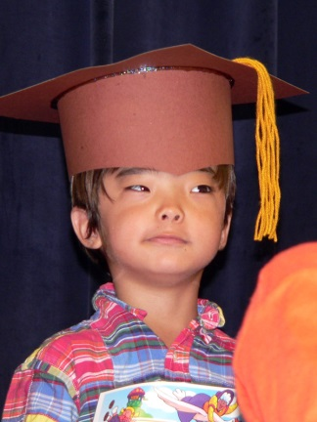
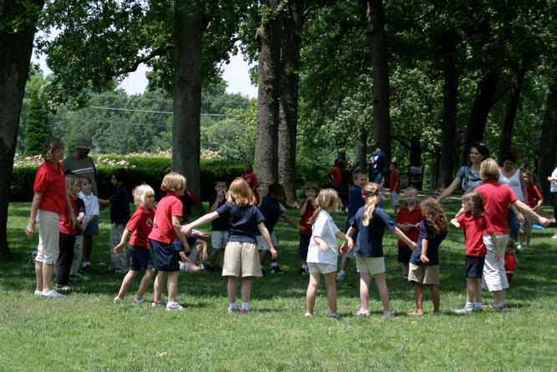
Συμβολή του παιχνιδιού (2 από 2)
“Graduation”, από Ryan Ozawa διαθέσιμη με άδεια CC από-NC-ND 2.0
προωθεί
Την πνευματική εξέλιξη
“people boy kid girl kids sport child recreation”, από Nemo διαθέσιμη ως κοινό κτήμα
Το παιχνίδι
“Kids in a Circle”, από Tim Morgan διαθέσιμη με άδεια CC από-NC-ND 2.0
(Θεοδότου, 2010)
Την κοινωνική εξέλιξη

Slide 24
Ο ρόλος της παιδαγωγού στο παιχνίδι
Ποιος θα πρέπει να είναι ο ρόλος μου στο παιχνίδι των παιδιών;
Χρειαζόμαστε ελευθερία όταν παίζουμε!
Να μας βοηθάς μόνο εάν χρειαζόμαστε!
“Blonde red dress ”, από barineau διαθέσιμη ως κοινό κτήμα
“the punk & the conehead”, από Klifton διαθέσιμη με άδεια CC από 2.0
(Δαράκη, 1994)

Slide 25
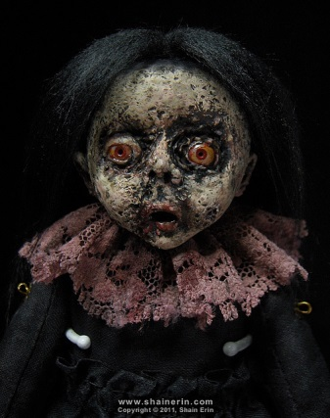
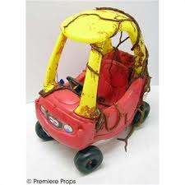
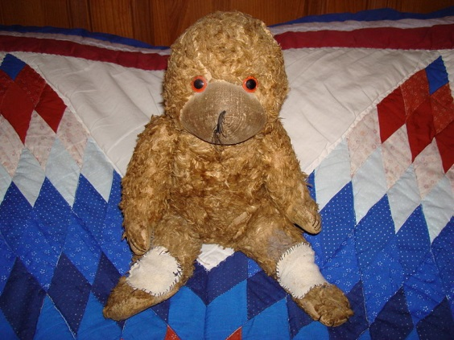
Παρουσίαση παιχνιδιού (1 από 2)
“Hilda – Zombie Art Doll #13”, από Shain Erin διαθέσιμη με άδεια CC από-NC-ND 2.0
“magic hat and wand nath r”, από Anonymous διαθέσιμη με άδεια public domain
Το παιχνίδι είναι κάτι μαγικό για τα παιδιά
Αυτά τα παιχνίδια θα τα δίνατε στα παιδιά;
ΟΧΙ, διότι τα παιχνίδια πρέπει να είναι ελκυστικά και ποιοτικά για τα παιδιά!
“Dog The Teddy Bear”, από Rlevse διαθέσιμη με άδεια CC από-SA 2.0

Slide 26
Παρουσίαση παιχνιδιού (2 από 2)
Για να είναι ελκυστικό και ποιοτικό χρειάζεται να επιτρέπει στα παιδιά να:
Να αναπτύσσονται,
Να ανακαλύπτουν,
Να χρησιμοποιούν δημιουργικά υλικά και μέσα,
Να πειραματίζονται,
Να επικοινωνούν,
Να συνεργάζονται,
Να κοινωνικοποιούνται.
(ΔΕΠΠΣ-ΑΠΣ, 2003)

Slide 27
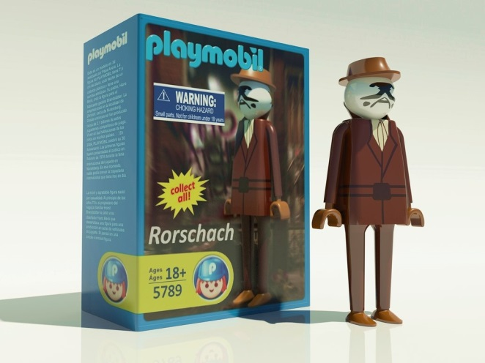
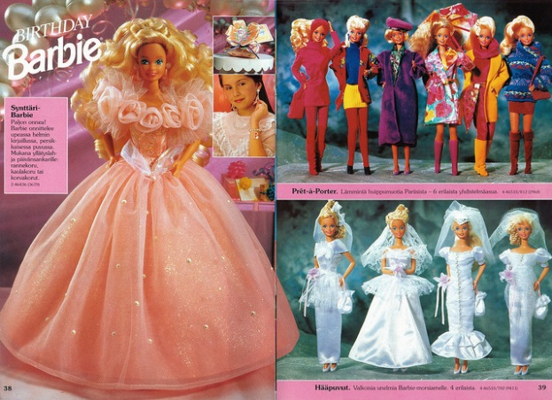
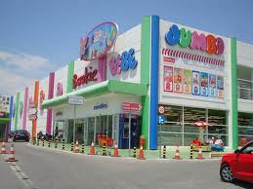
Ποιοτικό παιχνίδι
Τι σημαίνει ποιοτικό παιχνίδι;
“Barbie Journal 1992 (Finnish)”, από vaniljapulla διαθέσιμη με άδεια CC από-ND 2.0
“Rorschach Playmobil”, από Avero διαθέσιμη με άδεια CC από-NC-ND 3.0
Το ποιοτικό παιχνίδι προϋποθέτει ότι είναι και ακριβό παιχνίδι;

Slide 28
Άσκηση 3
Δείτε το βίντεο προσπαθήστε να ορίσετε τι σημαίνει ποιοτικό παιχνίδι
Why Buy Expensive Toys?

Slide 29
Άσκηση 4
Δείτε το βίντεο προσπαθήστε να ορίσετε τι σημαίνει ποιοτικό παιχνίδι
Rae playing with Tupperware

Slide 30
Παιχνίδι & μάθηση
Παιχνίδι = κύριο διδακτικό μέσο
Επιλύουν προβλήματα,
Συνυπάρχουν με τους άλλους,
Βρίσκουν τρόπους για να αξιοποιούν τα αντικείμενα,
Δίνουν νόημα στα διάφορα στοιχεία,
Ανακαλύπτουν τη χρησιμότητα των αντικειμένων,
Εξερευνούν ενεργητικά το περιβάλλον.
(Δαφέρμου, Κουλούρη & Μπασαγιάννη, 2006)

Slide 31
Παιγνιώδης μέθοδος διδασκαλίας
Ως μέσο διδασκαλίας | Ελεύθερο παιχνίδι στο διάλειμμα | Οργανωμένο μαθησιακό περιβάλλον
Το παιχνίδι κίνησης
Το παιχνίδι με τα αντικείμενα
Το παιχνίδι κανόνων
Το παιχνίδι
Το παιχνίδι γλώσσας
Συμβολικό παιχνίδι
Μοναχικό,
Παράλληλο,
Συνεργατικό.

Slide 32
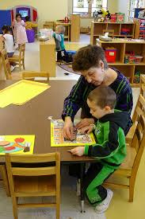
Κατηγορίες παιχνιδιού
Ελεύθερο παιχνίδι
Καθοδηγούμενο παιχνίδι
Ποιες κατηγορίες διακρίνεται εδώ;
“Children Playing in Playground”, από Jlbirman1 διαθέσιμη με άδεια CC από-SA 3.0
“Teacher Working with Small Child”, από ICMA Photos διαθέσιμη με άδεια CC από-SA 2.0
“Los Pitufos / The Smurfs”, από ICEQUEEN777 διαθέσιμη με άδεια CC από-NC 3.0

Slide 33
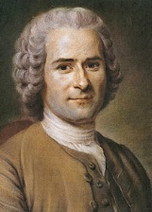
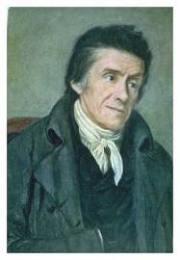
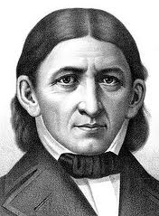
Ελεύθερο παιχνίδι
Εκπαίδευση = φυσική ανάπτυξη
Εκπαιδευτική καθοδήγηση = απύθμενος βάλτος
Στα χέρια του ανθρώπου τα πάντα εκφυλίζονται
Η ελευθερία βοηθάει στην κατανόηση του εαυτού
“Jean-Jacques Rousseau (painted portrait)”, από MLWatts διαθέσιμη ως κοινό κτήμα
“Frederick-Froebel-Bardeen”, από Eubulides διαθέσιμη ως κοινό κτήμα
“Johann Heinrich Pestalozzi”, από Wiki05 διαθέσιμη ως κοινό κτήμα
Froebel
(cited in Lilley, 1967)
Rousseau (1884)
Pestalozzi (1915)

Slide 34
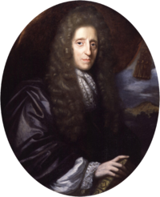
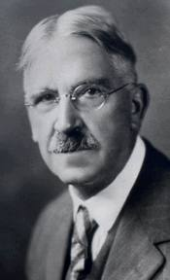
Καθοδηγούμενο παιχνίδι (1 από 2)
Εκπαίδευση = Καθοδηγούμενες συστηματικές διαδικασίες
Υπάρχουν αιώνιοι νόμοι της ανθρώπινης ζωής που δεν μας είναι γνώριμοι
Είναι μέσο για την κοινωνική συνέχεια της ζωής
“John Locke από Herman Verelst”, από Beao διαθέσιμη ως κοινό κτήμα
dewey.pragmatism.org/
Locke (1964)
Dewey (1916)

Slide 35
Καθοδηγούμενο παιχνίδι (2 από 2)
Μέθοδος σκαλωσιάς (Scaffolding process)
oiko.wordpress.com
Bruner (2006)

Slide 36
Διερεύνηση απόψεων
Ποια είναι τα πλεονεκτήματα & τα μειονεκτήματα αυτών των δύο κατηγοριών;
wordpress.com
Σε μικρές ομάδες καταγράψτε τις απαντήσεις σας

Slide 37
Ελεύθερο vs καθοδηγούμενο παιχνίδι (1 από 2)
Ελεύθερο παιχνίδι
Καθοδηγούμενο παιχνίδι
Αυτοπεποίθηση & υπευθυνότητα
Μαθησιακούς στόχους
Δεν είναι δυνατόν να τα μάθουν όλα μόνα τους
Δημιουργικότητα & αυτονομία;;;
(Θεοδότου, 2010)

Slide 38
Ελεύθερο vs καθοδηγούμενο παιχνίδι (2 από 2)
Δραστηριότητες που συνδυάζουν τα 2 είδη παιχνιδιού
Μικρές ομάδες,
Δραστηριοποιούνται ελεύθερα,
Λαμβάνουν πρωτοβουλίες,
Κατευθύνονται διακριτικά.
Συνδυάζονται μόνο οι θετικές πλευρές!!

Slide 39
Άσκηση 5
Πως θα χαρακτηρίζατε το περιβάλλον του παιχνιδιού;
Το περιβάλλον που λαμβάνει μέρος το παιχνίδι θα πρέπει να είναι ελκυστικό!!
The importance of play

Slide 40
Απορίες;
Υπάρχουν απορίες ή κάτι που θα θέλατε να συζητήσουμε;
“help info question questionmark faq support”, από
OpenClips διαθέσιμη ως κοινό κτήμα

Slide 41
Βιβλιογραφία (1 από 4)
Brown, D. (1994). Play, the playground and the culture of childhood. In J.R. Moyles, The excellence of play. (pp. 49-64). Buckingham: Open University Press.
Bruner, J.S (2006). In search of pedagogy: The selected works of Jerome S. Bruner. Vol 1 & 2. London: Routledge.
Curtis, A. (1994). Play in different cultures and different childhoods. In J.R. Moyles, The excellence of play. (pp. 27-36). Buckingham: Open University Press.
Dewey, J. (1916) Democracy and Education: An Introduction to the Philosophy of Education. New York: The Macmillan Company
Hall, N. (1994). Play, literacy and the role of the teacher. In J.R. Moyles, The excellence of play. (pp. 113-124). Buckingham: Open University Press.
Heaslip, P. (1994). Making play work in the classroom. In J.R. Moyles, The excellence of play. (pp. 99-109). Buckingham: Open University Press.

Slide 42
Βιβλιογραφία (2 από 4)
Lilley, I., M. ed. (1967) Friedrich Froebel: A Selection from his Writings. London: Cambridge University Press
Locke, J. (1964). Some thoughts concerning education; Abridged and edited with an introduction and commentary από F. W. Garforth. London: Heinemann.
Moyles, J.R. (1989). Just playing? The role and status of play in early years childhood education. Milton Keynes: Open University Press
Moyles, J.R. (1991). Play as a learning process in your classroom. London: Mary Glasgow Publication.
Pestalozzi, J.H. (1915). How Gertrude teaches her children: An attempt to help mothers to teach their own children and an account of the method. 3rd ed. London: Allen and Unwin.
Piaget, J. (1951). Play, dreams and imitation in childhood. London: William Heinemann Ltd.

Slide 43
Βιβλιογραφία (3 από 4)
Prentice, R. (1994). Experiential learning in play and art. In J.R. Moyles, The excellence of play. (pp. 125-135). Buckingham: Open University Press.
Rousseau, J.J. (1984). Emile or, Concerning education: Extracts, containing the principal elements of pedagogy found in the first three books; with an introduction and notes από Jules Steeg. London: Heath.
Singer, D.G. & Revenson, T.A. (1978). A Piaget Primer: How a child thinks. New York, London: New American Library.
Vygotsky, L.S. (1978). Mind in society: The development of higher psychological processes. Cambridge: Harvard University Press.
Whitehead, M. (1997). Language and literacy in the early years. London: Paul Chapman Publishing Ltd.
Αλευριάδου, Α., Βρυνιώτη, Κ., Κυρίδης, Α., Σιβροπούλου-Θεοδοσιάδου, Ε. & Χρυσαφίδης, Κ. (2008), Οδηγός ολοήμερου νηπιαγωγείου, Αθήνα: ΥΠΕΠΘ-ΕΥΕΠ-ΚΠΣ, Εκδόσεις Πατάκη.

Slide 44
Βιβλιογραφία (4 από 4)
Δαράκη, Π. (1994). Ομαδικά παιχνίδια των παιδιών μας. Αθήνα: Gutenberg.
Δαφέρμου, Χ., Κουλούρη, Π. & Μπασαγιάννη, Ε. (2006). Οδηγός Νηπιαγωγού: Εκπαιδευτικοί σχεδιασμοί-δημιουργικά περιβάλλοντα μάθησης. Αθήνα:ΥΠΕΠΘ-ΠΙ, ΟΕΔΒ.
ΦΕΚ 304Β/13-03-2003. Διαθεματικό ενιαίο πλαίσιο προγραμμάτων σπουδών και αναλυτικά προγράμματα σπουδών υποχρεωτικής εκπαίδευσης. Αθήνα ΥΠΕΠΘ-ΠΙ
Θεοδότου, Ε. (2010). ‘Εκπαίδευση και παιχνίδι στην προσχολική αγωγή: Το δίλημμα του ελεύθερου η καθοδηγούμενου παιχνιδιού’. 2ο Διεθνές Συνέδριο Προσχολικής Αγωγής: Σύγχρονες Τάσεις και Προοπτικές στην Προσχολική Αγωγή και Εκπαίδευση τους 21ου αιώνα. Συνεδριακός Χώρος Hotel DU LAC 22-24 Οκτωβρίου. Ιωάννινα: Πανεπιστήμιο Ιωαννίνων.

Slide 45
Τέλος Ενότητας

Slide 46
Σημειώματα

Slide 47
Σημείωμα Αναφοράς
Copyright Τεχνολογικό Εκπαιδευτικό Ίδρυμα Αθήνας, Ευγενία Θεοδότου 2014. Ευγενία Θεοδότου. «Αρχές Οργάνωσης Παιδαγωγικής Πράξης Ι (Ε). Ενότητα 3: Παιδικά παιχνίδια και μάθηση». Έκδοση: 1.0. Αθήνα 2014. Διαθέσιμο από τη δικτυακή διεύθυνση: ocp.teiath.gr.

Slide 48
Σημείωμα Αδειοδότησης
Το παρόν υλικό διατίθεται με τους όρους της άδειας χρήσης Creative Commons Αναφορά, Μη Εμπορική Χρήση Παρόμοια Διανομή 4.0 [1] ή μεταγενέστερη, Διεθνής Έκδοση. Εξαιρούνται τα αυτοτελή έργα τρίτων π.χ. φωτογραφίες, διαγράμματα κ.λ.π., τα οποία εμπεριέχονται σε αυτό. Οι όροι χρήσης των έργων τρίτων επεξηγούνται στη διαφάνεια «Επεξήγηση όρων χρήσης έργων τρίτων».
Τα έργα για τα οποία έχει ζητηθεί άδεια αναφέρονται στο «Σημείωμα Χρήσης Έργων Τρίτων».
[1] http://creativecommons.org/licenses/by-nc-sa/4.0/
Ως Μη Εμπορική ορίζεται η χρήση:
που δεν περιλαμβάνει άμεσο ή έμμεσο οικονομικό όφελος από την χρήση του έργου, για το διανομέα του έργου και αδειοδόχο
που δεν περιλαμβάνει οικονομική συναλλαγή ως προϋπόθεση για τη χρήση ή πρόσβαση στο έργο
που δεν προσπορίζει στο διανομέα του έργου και αδειοδόχο έμμεσο οικονομικό όφελος (π.χ. διαφημίσεις) από την προβολή του έργου σε διαδικτυακό τόπο
Ο δικαιούχος μπορεί να παρέχει στον αδειοδόχο ξεχωριστή άδεια να χρησιμοποιεί το έργο για εμπορική χρήση, εφόσον αυτό του ζητηθεί.

Slide 49
Επεξήγηση όρων χρήσης έργων τρίτων
©
Δεν επιτρέπεται η επαναχρησιμοποίηση του έργου, παρά μόνο εάν ζητηθεί εκ νέου άδεια από το δημιουργό.
διαθέσιμο με άδεια CC-BY
Επιτρέπεται η επαναχρησιμοποίηση του έργου και η δημιουργία παραγώγων αυτού με απλή αναφορά του δημιουργού.
διαθέσιμο με άδεια CC-BY-SA
Επιτρέπεται η επαναχρησιμοποίηση του έργου με αναφορά του δημιουργού, και διάθεση του έργου ή του παράγωγου αυτού με την ίδια άδεια.
διαθέσιμο με άδεια CC-BY-ND
Επιτρέπεται η επαναχρησιμοποίηση του έργου με αναφορά του δημιουργού.
Δεν επιτρέπεται η δημιουργία παραγώγων του έργου.
διαθέσιμο με άδεια CC-BY-NC
Επιτρέπεται η επαναχρησιμοποίηση του έργου με αναφορά του δημιουργού.
Δεν επιτρέπεται η εμπορική χρήση του έργου.
διαθέσιμο με άδεια CC-BY-NC-SA
Επιτρέπεται η επαναχρησιμοποίηση του έργου με αναφορά του δημιουργού
και διάθεση του έργου ή του παράγωγου αυτού με την ίδια άδεια.
Δεν επιτρέπεται η εμπορική χρήση του έργου.
διαθέσιμο με άδεια CC-BY-NC-ND
Επιτρέπεται η επαναχρησιμοποίηση του έργου με αναφορά του δημιουργού.
Δεν επιτρέπεται η εμπορική χρήση του έργου και η δημιουργία παραγώγων του.
διαθέσιμο με άδεια
CC0 Public Domain
Επιτρέπεται η επαναχρησιμοποίηση του έργου, η δημιουργία παραγώγων αυτού και η εμπορική του χρήση, χωρίς αναφορά του δημιουργού.
διαθέσιμο ως κοινό κτήμα
Επιτρέπεται η επαναχρησιμοποίηση του έργου, η δημιουργία παραγώγων αυτού και η εμπορική του χρήση, χωρίς αναφορά του δημιουργού.
χωρίς σήμανση
Συνήθως δεν επιτρέπεται η επαναχρησιμοποίηση του έργου.

Slide 50
Διατήρηση Σημειωμάτων
Οποιαδήποτε αναπαραγωγή ή διασκευή του υλικού θα πρέπει να συμπεριλαμβάνει:
το Σημείωμα Αναφοράς
το Σημείωμα Αδειοδότησης
τη δήλωση Διατήρησης Σημειωμάτων
το Σημείωμα Χρήσης Έργων Τρίτων (εφόσον υπάρχει)
μαζί με τους συνοδευόμενους υπερσυνδέσμους.

Slide 51
Χρηματοδότηση
Το παρόν εκπαιδευτικό υλικό έχει αναπτυχθεί στo πλαίσιo του εκπαιδευτικού έργου του διδάσκοντα.
Το έργο «Ανοικτά Ακαδημαϊκά Μαθήματα στο ΤΕΙ Αθήνας» έχει χρηματοδοτήσει μόνο την αναδιαμόρφωση του εκπαιδευτικού υλικού.
Το έργο υλοποιείται στο πλαίσιο του Επιχειρησιακού Προγράμματος «Εκπαίδευση και Δια Βίου Μάθηση» και συγχρηματοδοτείται από την Ευρωπαϊκή Ένωση (Ευρωπαϊκό Κοινωνικό Ταμείο) και από εθνικούς πόρους.

